Slide 1
Конъюнктурный анализ мировых рынков
Преподаватель: Красова Елена Викторовна, доцент кафедры мировой экономики и международных отношений.
Почта: elena_krasova@rambler.ru
Тема 6.
Показатели конъюнктуры мировых товарных рынков

Slide 2
Содержание темы:
Показатели конъюнктуры как результат влияния конъюнктурообразующих факторов
Совокупность базовых показателей конъюнктуры мировых товарных рынков, группировка показателей. Важнейшие показатели: объем, динамика, структура производства и торговли, емкость и насыщенность рынка, уровень цен
Методика определения емкости и насыщенности рынка
Показатели оценки рыночной конъюнктуры: степень пропорциональности, тенденции развития рынка, уровень устойчивости, уровень деловой активности, уровень коммерческого риска, уровень монополизации рынка
Методики расчета показателей конъюнктурной оценки и области их применения

Slide 3
Важнейшие показатели конъюнктуры:
объем производства,
уровень цен,
динамика объема производства,
структура производства и торговли,
емкость и насыщенность рынка.
Для определения динамики производства необходимо:
знать текущий и базовый период;
знать уровень цен текущего и базового периода;
выбрать методику расчета.

Slide 4
Анализ пропорциональности
использует относительные показатели структуры:
1) доля (удельный вес), т. е. характеристика места части в целом,
2) коэффициент соотношения, т.е. непосредственное сопоставление двух явлений или частей одной совокупности;
3) коэффициент опережения – сравнение интенсивности изменений уровней рядов во вре­мени, рассчитываемый как отношение базисных темпов роста (или при­роста) двух рядов динамики за одинаковые отрезки времени;
4) компаративный индекс – один из вариантов расчета коэффициента опережения – отношение индексов (темпов роста) двух явлений или частей совокупности.

Slide 5
Анализ пропорциональности 2
Виды показателей пропорциональности:
соотношение спроса и предложения, предопределяющее характер развития остальных показателей и индексов;
соотношение средств производства и предметов потребления;
характеристика отраслевой и товарной структуры товарооборота;
другие схожие показатели.

Slide 6
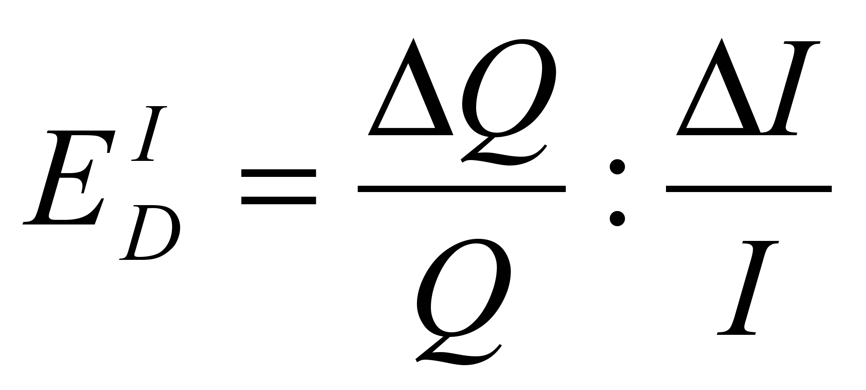
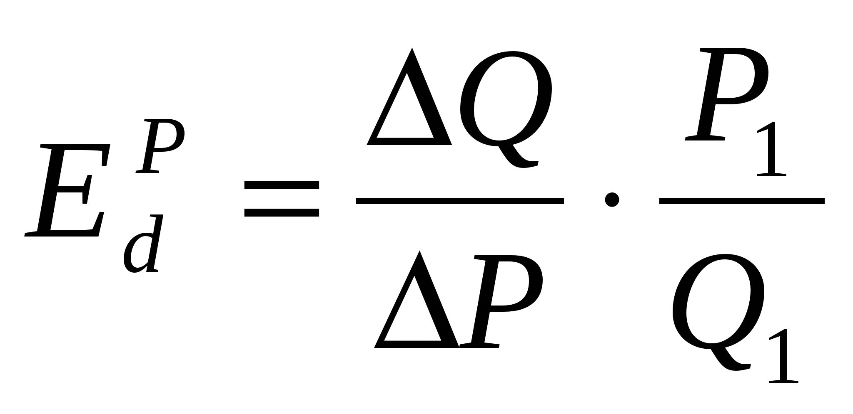
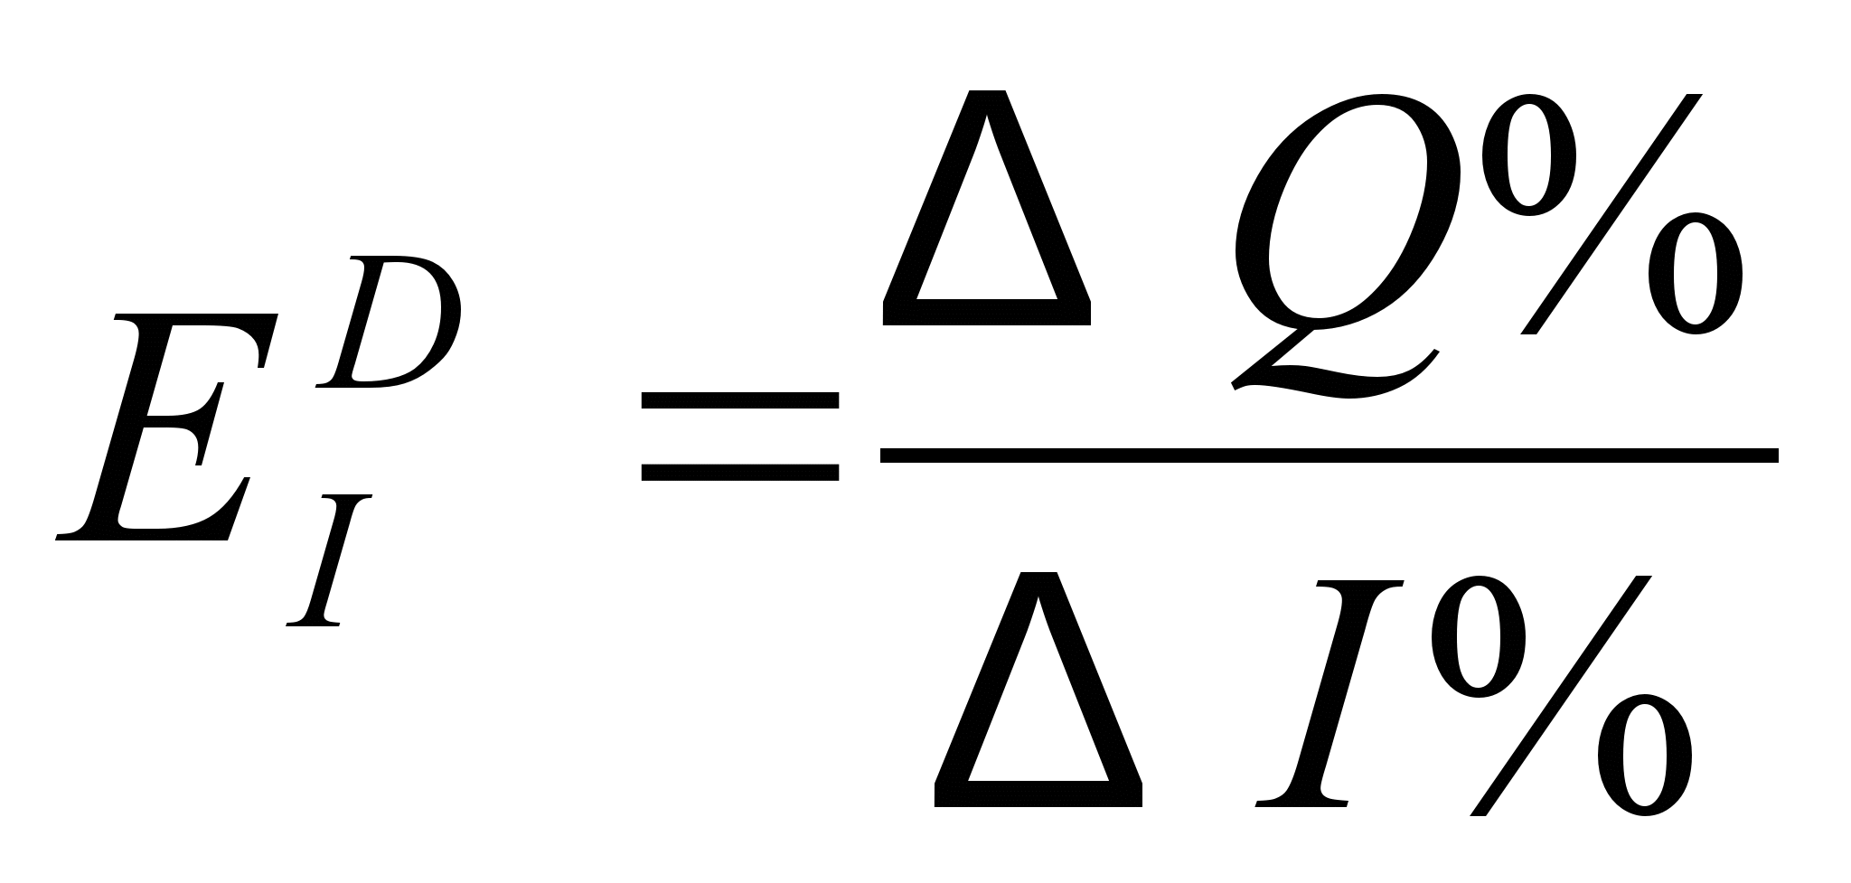
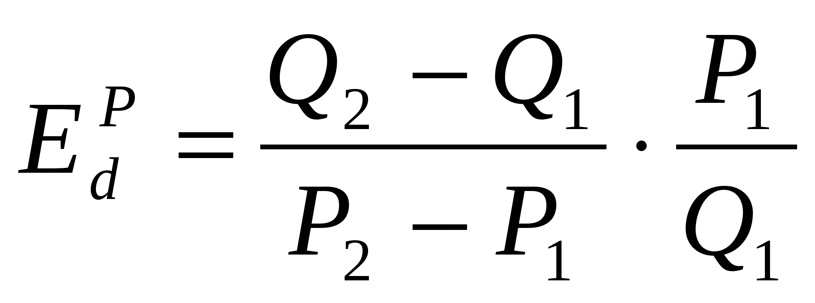
Анализ эластичности спроса и предложения
- изучение реагирования спроса и предложения на различные рыночные факторы, в первую очередь цены.
или, в развернутом виде
или, в развернутом виде

Slide 7
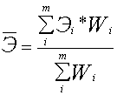
Анализ эластичности спроса и предложения 2
Если расчет коэффициента эластичности ведется сразу по нескольким потребительским группам, то общий по всем группам коэффициент эластичности рассчитывается как средняя арифметическая взвешенная из групповых коэффициентов. В качестве весов, как правило, используются доли групп потребителей с одинаковой эластичностью:

Slide 8
Анализ эластичности спроса и предложения 3
Методы определения эластичности спроса от цены:
по данным статистического учета,
на основе опросов потребителей.
Способы выявления реакции покупателей на предложенный уровень цен:
  Группе экспертов задается вопрос о количестве товара, приобретаемого по цене не выше р, вопрос повторяется для различных уровней предельной цены (Дельфи-метод), результат отражает спрос, соответствующий каждой цене.
  Опрашивается определенные количество потребителей (выборочная панель), каждый респондент называет предельную цену, по которой он готов купить единицу товара, в результате чего составляется ряд распределения потребителей по уровню цен.
  Отличается от второго тем, что респондент указывает не только цену приобретения одной единицы товара, но и цены, по которым он приобрел бы две и более единиц этого товара. По каждому полученному распределению строится регрессионная модель и исчисляется коэффициент эластичности.

Slide 9
Анализ основной тенденции развития
Основной тенденцией развития (трендом) называется плавное и устойчивое изменение уровня явления во времени, свободное от случайных колебаний.
Основные методы обнаружения основной тенденции:
1) укрупнение интервала динамического ряда;
2) метод скользящей средней;
3) аналитическое выравнивание ряда динамики.

Slide 10
Анализ основной тенденции развития
1) Укрупнение интервала динамического ряда –
- переход от менее крупных интервалов к более крупным: от месячных - к квартальным, от квартальных - к годовым и т.д.
Месяцы | 1 | 2 | 3 |  | 4 | 5 | 6 | 7 |  | 8 | 9 | 10 |  | 11 | 12
Объем продаж в месяц | 2,3 | 2,4 | 2,2 |  | 2,1 | 3,2 | 2,9 | 2,8 |  | 3,0 | 3,0 | 2,8 |  | 3,2 | 3,3
Объем продаж в квартал | 6,9 |  |  | 8,2 |  |  |  |  | 8,8 |  |  |  | 9,3
Средний объем продаж в квартал | 2,3 |  |  | 2,73 |  |  |  |  | 2,93 |  |  |  | 3,1

Slide 11
Анализ основной тенденции развития
2) Метод скользящей средней
Использует последующий интервал при постепенном сдвижении от начального уровня динамического ряда на один уровень. Тогда первый интервал будет включать уровни y₁, y₂, .... y_{m} ; второй - уровни y₂, y₃, .... y_{m+1} и т.д. Таким образом, интервал сглаживания как бы скользит по динамическому ряду с шагом, равным единице.
Год | Квартал | Фактический объем выпуска продукции, тыс. р. | Скользящая за четыре квартала, тыс. р. | Центрированная скользящая средняя, тыс. р.
 | 1 | 16 | - | -
1991 | 2 | 21 | 16,00 | -
. | 3 | 9 | 15,75 | 15,875
. | 4 | 18 | 15,70 | 15,625
. | 1 | 15 | 15,75 | 15,625
1992 | 2 | 20 | 15,75 | 15,750
. | 3 | 10 | 16,25 | 16,000
. | 4 | 18 | 17,25 | 16,750
. | 1 | 17 | 18,00 | 17,625
1993 | 2 | 24 | 19,00 | 18,500
. | 3 | 13 | 19,00 | 19,000
. | 4 | 22 | 19,25 | 19,125
. | 1 | 17 | 18,75 | 19,000
1994 | 2 | 25 | 18,50 | 18,625
. | 3 | 11 | - | -
. | 4 | 21 | - | -

Slide 12
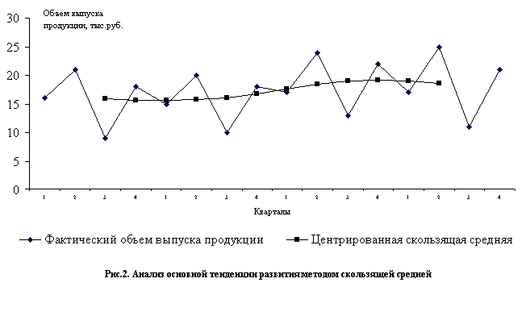
Анализ основной тенденции развития
2) Метод скользящей средней (график)

Slide 13

Анализ цикличности и сезонности развития рынка
Сезонные колебания - устойчивые закономерности внутри годичных изменений, повторяющиеся из года в год колебания уровней.
Методы измерения сезонных колебаний:
  метод абсолютных разностей;
  метод относительных разностей;
  построение индексов сезонности.
Индексы сезонности - это процентные соотношения фактических (эмпирических) внутригрупповых уровней к теоретическим (расчетным) уровням, выступающим в качестве базы сравнения. Кроме того, в некоторых случаях можно рассчитывать индекс сезонности по непосредственно эмпирическим данным:
где:
- средняя для каждого месяца минимум за три года,
- среднемесячный уровень для всего ряда.
Совокупность индексов сезонности отражает сезонную волну.

Slide 14
Анализ цикличности и сезонности развития рынка
Цикличность рынка - это изменения уровня, вектора, скорости и характера его развития, регулярно повторяющиеся во времени. Цикличность рынка связана с жизненными циклами товаров. Различные этапы жизненного цикла - выведение товара на рынок, рост, зрелость и упадок могут быть смоделированы кривой соответствующей конфигурации, чаще всего параболоидальной.
Отбираются рыночные показатели, проявляющие наибольшие колебания, и строятся их динамические ряды за возможно более длительный период. В каждом из них исключается тренд, отражающий единую тенденцию к росту или снижению, а также сезонные колебания.

Slide 15
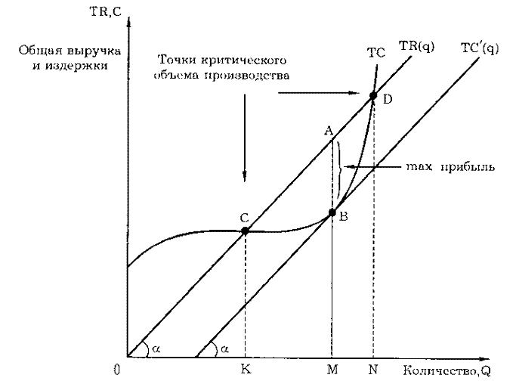
Анализ цикличности и сезонности развития рынка
Один цикл в разрезе

Slide 16
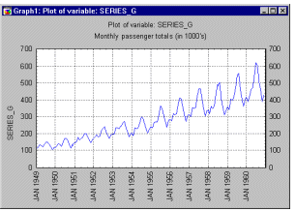
Анализ цикличности и сезонности развития рынка

Slide 17
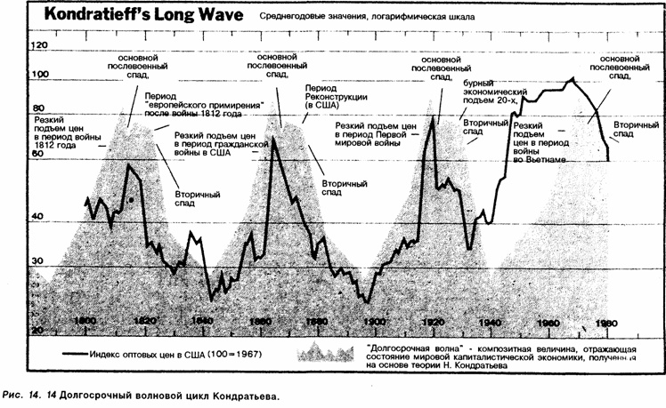
Анализ цикличности и сезонности развития рынка

Slide 18
Анализ колеблемости и устойчивости рынка
Включает в себя расчет:
коэффициенты вариации продажи, цен и товарных запасов во времени и в пространстве (экономическом и географическом);
параметры моделей сезонности развития и цикличности развития рынка.
Коэффициент вариации — это показатель, отражающий разброс значений относительно среднего (отношение стандартного отклонения к среднему значению). Коэффициент вариации измеряется в процентах и отражает однородность временного ряда. Используется в подготовке данных для прогноза.
Если коэффициент равен 0%, то ряд абсолютно однородный, т.е. все значения между собой равны.
Если коэффициент вариации больше 33%, то по классической теории ряд считается неоднородным, т.е. большой разброс данных относительно среднего значения.

Slide 19
Анализ колеблемости и устойчивости рынка
Если коэффициент вариации больше 10 - 25%, следует изучить данные (например, продажи товара по месяцам в разрезе направлений продаж) и определить факторы, повлиявшие на отклонение.
Если в ряду большая неоднородность, то имеет смысл группировать временной ряд. Например, неоднородные продажи по месяцам свернуть до продаж по кварталам, продажи по неделям свернуть до продаж по месяцам, продажи по товарам свернуть до товарных групп и т.п.

Slide 20
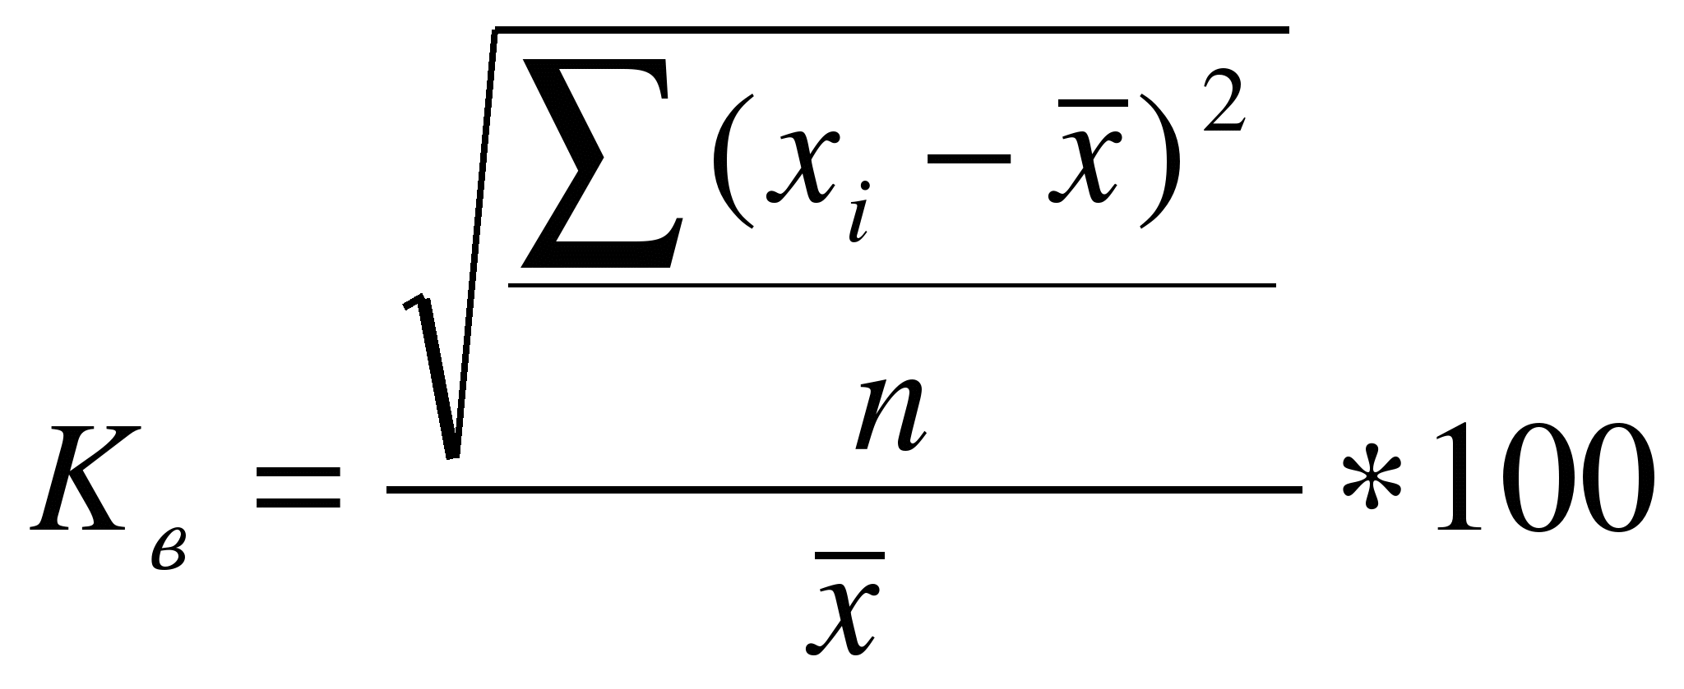
Анализ колеблемости и устойчивости рынка
где Кв – коэффициент вариации,
х_{i}– текущее значение показателя (например, объема продаж);
х - среднее значение реализации (продаж);
n – количество периодов.

Slide 21
Анализ колеблемости и устойчивости рынка
Коэффициент вариации = отношение стандартного отклонения к среднему.
В Excel коэффициент вариации можно рассчитать с помощью следующей формулы:
=СТАНДОТКЛОНПА(ссылка на ряд)/(СУММ(ссылка на ряд)/СЧЁТЕСЛИ(ссылка на ряд;">0")),
где
СТАНДОТКЛОНПА(…) — формула для расчета значения стандартного отклонения в Excel за анализируемый период;
(СУММ(…)/…)) — среднее за анализируемый период.

Slide 22
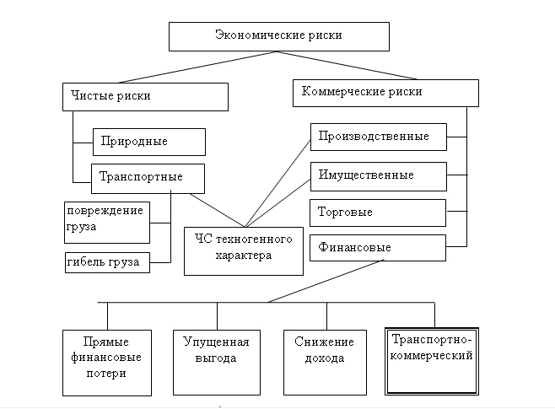
Анализ коммерческих рисков

Slide 23
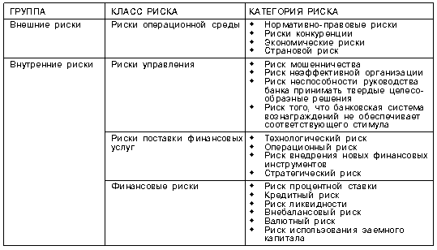
Анализ коммерческих рисков

Slide 24
Типы рынков
Признаки | Совершенная конкуренция | Несовершенная конкуренция
 |  | Монополистическая конкуренция | Олигополия | Чистая монополия
Количество фирм | Множество | Много | Несколько | Одна фирма
Тип продукции | Однородная, стандартизиро-ванная | Мнимая или действительная дифференциация | Однородная или дифференцированная | Уникальная продукция
Степень контроля над ценой | Отсутствует контроль | Слабый, незначительный контроль | Частичный контроль | Высокая степень контроля
Условия вступления в отрасль | Ограничений нет, равный доступ к информации | Относительно легкие, удовлетворительный доступ к информации | Ограничен доступ на рынок и к информации | Доступ на рынок блокирован
Неценовая конкуренция | Отсутствует | Используются реклама, торговые марки и товарные знаки | Используется в значительной степени | Создание благоприятного имиджа фирмы
Примеры | Фермерские хозяйства | Розничная торговля, производство одежды, обуви, косметики, мебели и т.д. | Автомобилестроение, авиационная, химическая, нефтяная, электронная промышленность и т.д. | Электрические и газовые, местные телефонные компании и т.д.

Slide 25
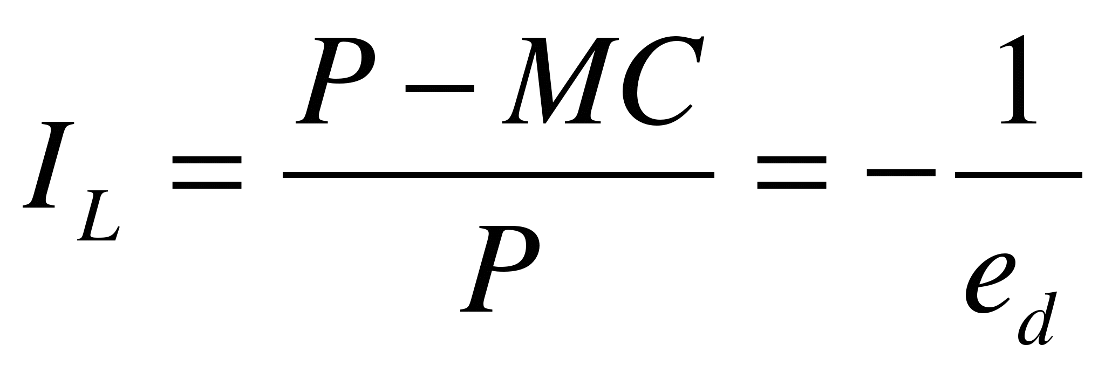
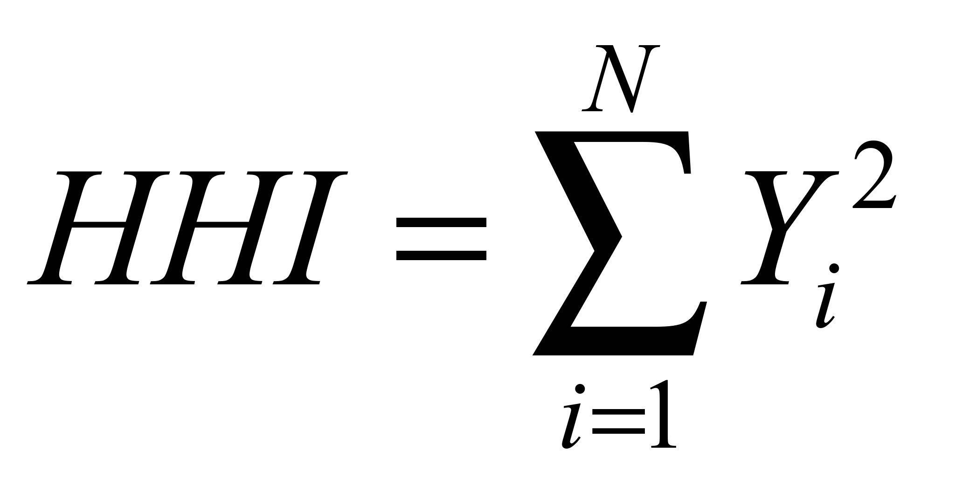
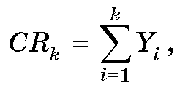
Анализ степени монополизации рынка
Использует три основных показателя:
1) Индекс Лернера
где Р – цена продукции; МС – предельные издержки на производство продукции; е_{d} – коэффициент эластичности спроса на продукцию.
2) Индекс Херфиндаля - Хиршмана
где Y - выраженные в процентах доли продаж фирм в отрасли, определяемые как отношение объёма продаж фирмы к объёму всех продаж отрасли.
3) Степень концентрации рынка
где Y_{i} - рыночная доля i-той фирмы; k - число фирм, для которых высчитывается этот показатель. Индекс концентрации измеряет сумму долей k крупнейших фирм в отрасли (при этом k<n, n - число фирм в отрасли)

Slide 26
Анализ степени монополизации рынка
По значениям коэффициентов концентрации (CR) и индексов Херфиндаля — Хиршмана выделяются три типа рынка:
I тип – высококонцентрированные рынки: при 70% < CR < 100% ; 1800 < HHI < 10000
II тип – умеренноконцентрированные рынки: при 45% < СR < 70% ; 1000 < HHI < 1800
III тип – низкоконцентрированные рынки: при CR < 45% ; HHI < 1000

Slide 27
Индексы конъюнктуры –
- информационно-аналитические показатели, рассчитываемые путем сопоставления отчетной (текущей) величины с базисной.
Индексы, выражающие соотношение непосредственно соизмеряемых величин, называются индивидуальными, а характеризующие соотношения сложных явлений – групповыми, или тотальными.

Slide 28
Показатели конъюнктуры как результат влияния конъюнктурообразующих факторов
Базовая модель расчета показателей рыночной конъюнктуры:
Y = f (X1, Х2, …, Хn),
где X1, Х2, …, Хn – конъюнктурообразующие факторы.
С целью упрощения модели используют некоторые агрегированные
показатели совокупности факторов и условий, сложившихся
на момент наблюдения, и характеризующих состояние
экономической конъюнктуры в целом. Именно такие обобщённые
показатели могут подсказать состояние конъюнктуры,
оценить её общую динамику. Эти показатели называются
индексами.
Свойства индексов:
тесная корреляция с основными конъюнктурообразующими факторами;
тесная корреляция с другими показателями конъюнктуры, т.е. его изменения должны отражать изменения и других показателей.

Slide 29
Достоинства и недостатки индексного метода
Достоинства:
возможность обобщения огромного массива данных, использования всей имеющейся информации;
возможность автоматизировать расчеты, ускорить и упростить процесс анализа.
Недостатки:
обобщающий индекс не в состоянии вовремя просигнализировать о системных диспропорциях на рынке. Математически это может отражаться в том, что уменьшение одного показателя будет компенсироваться увеличением
другого. Например, уменьшение цены товара в два раза будет компенсировано увеличением объёмов продаж в два раза, а индекс будет показывать одну и ту же величину.

Slide 30
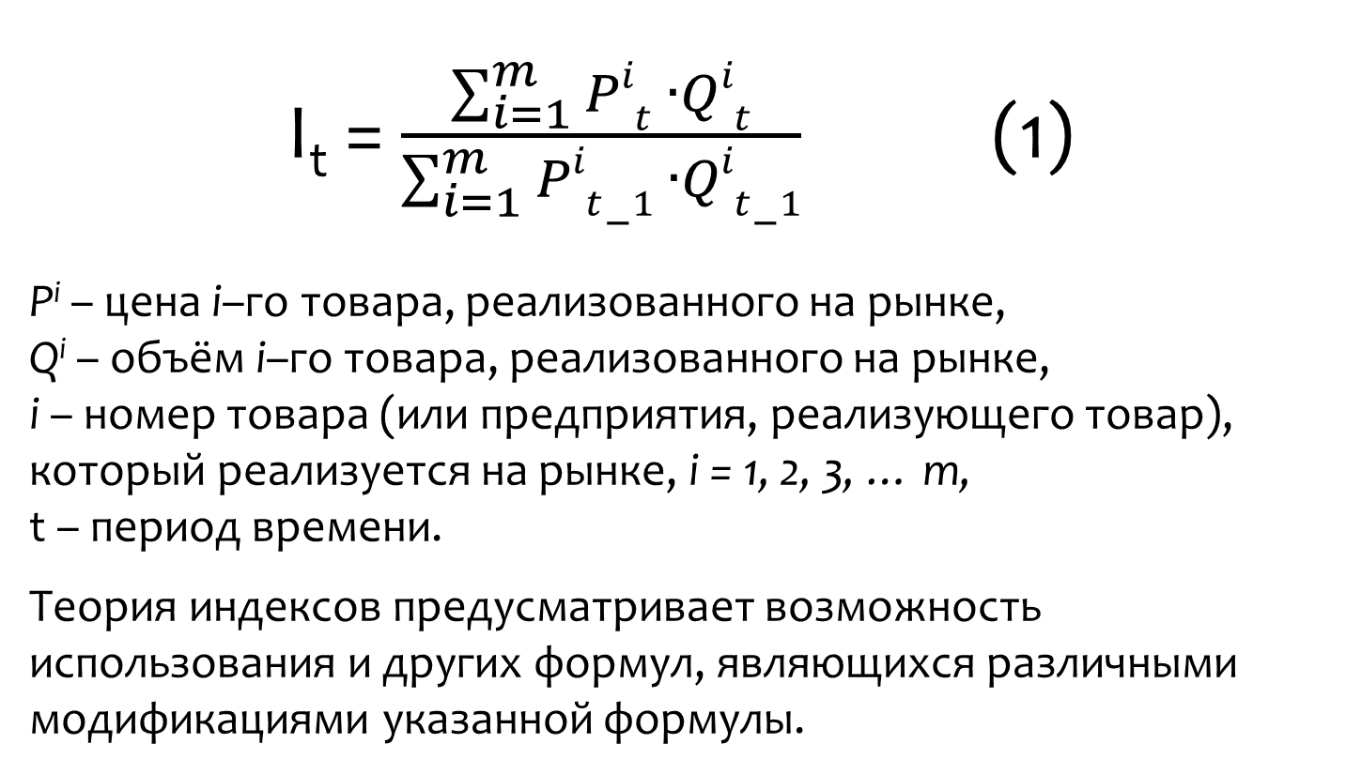
Общая формула индексов, используемых в различных прикладных задачах экономики, в том числе и в исследованиях конъюнктуры
I_{t} = $\frac{\sum_{i=1}^{m}{Pit ∙Qit}}{\sum_{i=1}^{m}{Pit−1 ∙Qit−1}}$ (1)
Р^{i} – цена i–го товара, реализованного на рынке,
Q^{i} – объём i–го товара, реализованного на рынке,
i – номер товара (или предприятия, реализующего товар), который реализуется на рынке, i = 1, 2, 3, … m,
t – период времени.
Теория индексов предусматривает возможность использования и других формул, являющихся различными модификациями указанной формулы.

Slide 31
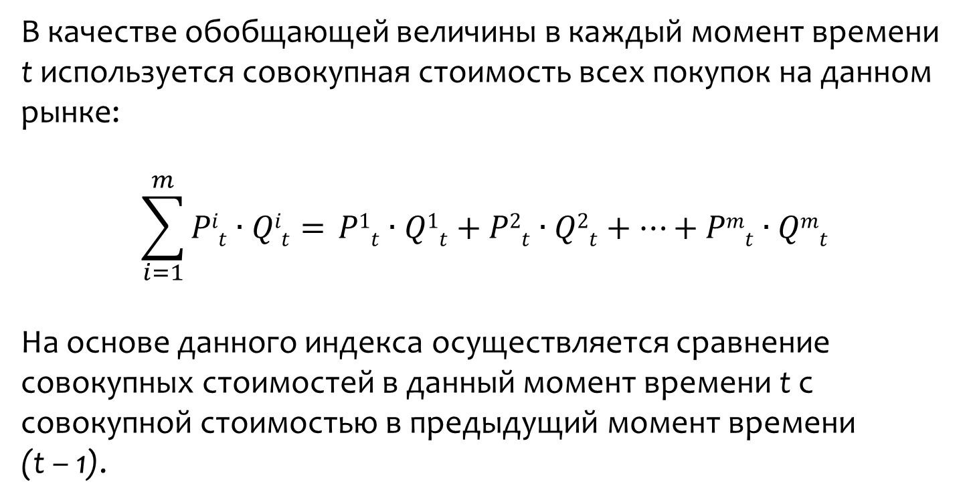
Обобщающая величина, используемая в формулах индексов конъюнктуры
В качестве обобщающей величины в каждый момент времени t используется совокупная стоимость всех покупок на данном рынке:
$$\sum_{i=1}^{m}{Pit∙Qit= }P1t∙Q1t+P2t∙Q2t+…+Pmt∙Qmt$$
На основе данного индекса осуществляется сравнение совокупных стоимостей в данный момент времени t с совокупной стоимостью в предыдущий момент времени
(t – 1).

Slide 32
Если экономическая конъюнктура на рынке улучшилась по
сравнению с предыдущим периодом, то количество сделок увеличилось и совокупная стоимость продаж также увеличилась. Индекс (1) становится больше единицы.
Если конъюнктура ухудшилась, то число сделок и
объёмы продаж уменьшились, уменьшилась и совокупная стоимость. Индекс (1) становится меньше единицы.
Если же конъюнктура не изменилась, индекс (1) оказывается равным единице.
Различные значения индекса (1) позволяют интерпретировать состояние экономической конъюнктуры рынка в
данный период по сравнению с предыдущим.

Slide 33
Для устранения недостатков, присущих индексам:
1) ограничивают количество включаемых в индекс показателей только наиболее важными из них. Примеры: фондовый индекс Доу Джонса, который определяется по акциям тридцати ведущих компаний США (“IBM", "Американ Экспресс", "Макдональдс", "Филип Моррис«, др.).
2) вводят взвешенный индекс экономической конъюнктуры.
На любом рынке существуют фирмы – лидеры и фирмы – аутсайдеры. Влияние первых на конъюнктуру рынка велико, влияние последних – мало. Задавая разный вес v_{i} влияния
каждого предприятия (или товара) на состояние конъюнктуры, модифицируется формула индекса (1):

Slide 34
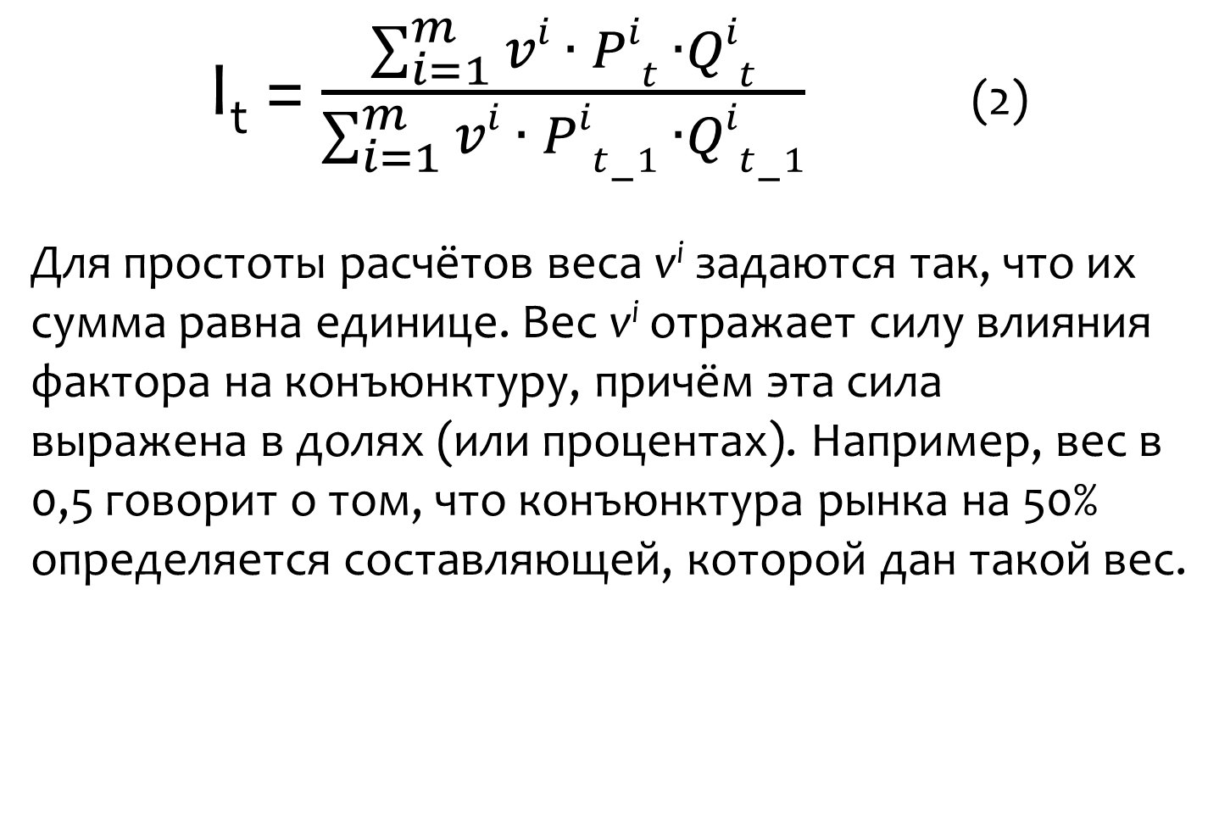
I_{t} = $\frac{\sum_{i=1}^{m}{vi ∙ Pit ∙Qit}}{\sum_{i=1}^{m}{vi ∙ Pit−1 ∙Qit−1}}$ (2)
Для простоты расчётов веса v^{i} задаются так, что их сумма равна единице. Вес v^{i} отражает силу влияния фактора на конъюнктуру, причём эта сила
выражена в долях (или процентах). Например, вес в 0,5 говорит о том, что конъюнктура рынка на 50% определяется составляющей, которой дан такой вес.

Slide 35
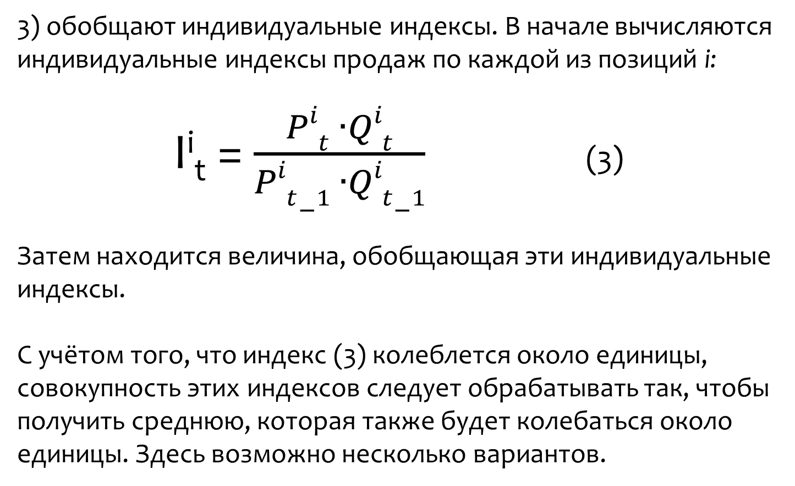
3) обобщают индивидуальные индексы. В начале вычисляются индивидуальные индексы продаж по каждой из позиций i:
I^{i}_{t} = $\frac{Pit ∙Qit}{Pit−1 ∙Qit−1}$ (3)
Затем находится величина, обобщающая эти индивидуальные индексы.
С учётом того, что индекс (3) колеблется около единицы, совокупность этих индексов следует обрабатывать так, чтобы получить среднюю, которая также будет колебаться около единицы. Здесь возможно несколько вариантов.

Slide 36
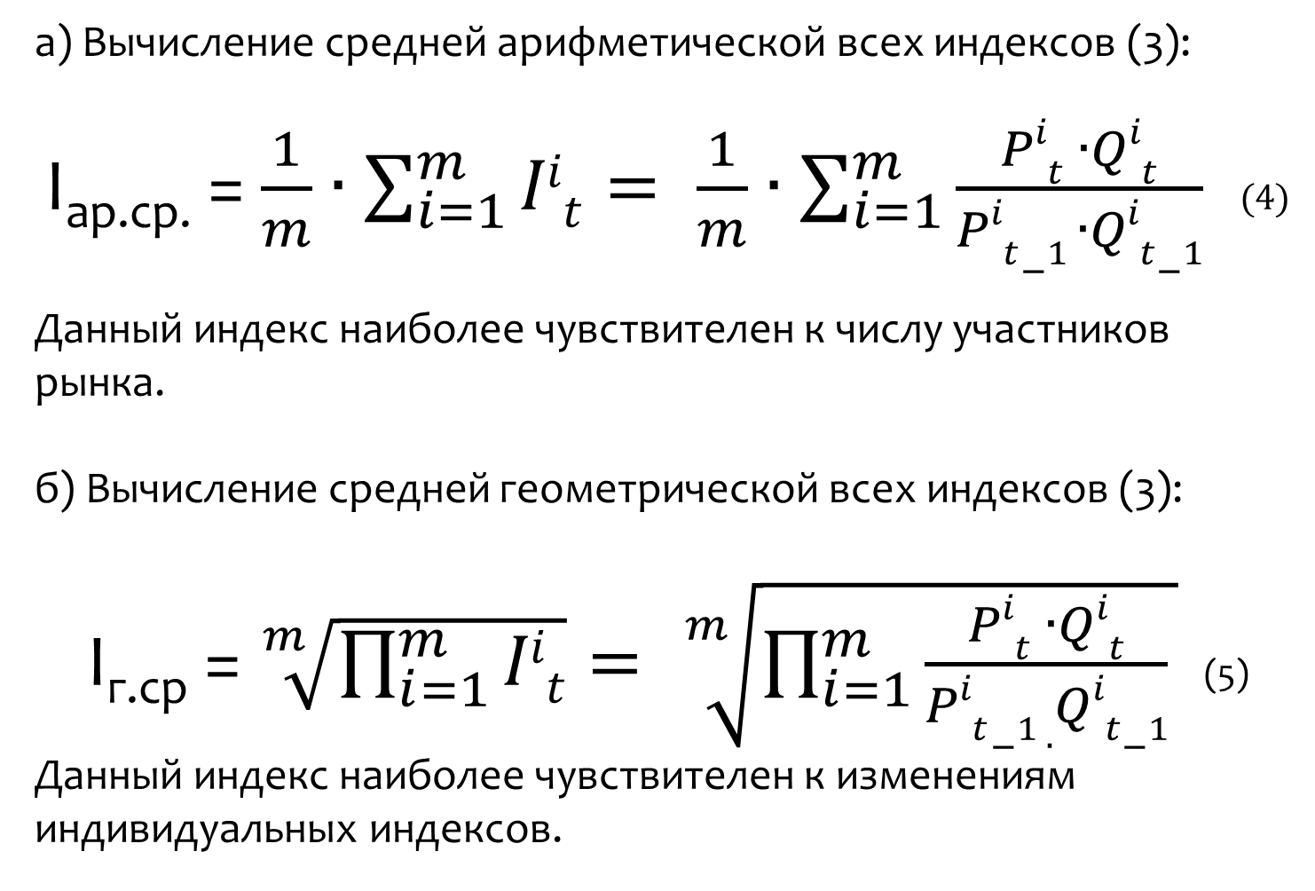
а) Вычисление средней арифметической всех индексов (3):
I_{ар.ср.} = $\frac{1}{m}∙\sum_{i=1}^{m}{Iit= \frac{1}{m}∙\sum_{i=1}^{m}{\frac{Pit ∙Qit}{Pit−1 ∙Qit−1} (4)}}$
Данный индекс наиболее чувствителен к числу участников рынка.
б) Вычисление средней геометрической всех индексов (3):
I_{г.ср} = $\sqrt[m]{\prod_{i=1}^{m}{Iit}}= \sqrt[m]{\prod_{i=1}^{m}{\frac{Pit ∙Qit}{Pit−1 ∙Qit−1}} }$ (5)
Данный индекс наиболее чувствителен к изменениям индивидуальных индексов.

Slide 37
Пример разницы применения индексов
Если продажи на рынке осуществляются по 10-ти товарным группам и по 9-ти из них они неизменны, а по какой-либо одной товарной группе снизятся до нуля, то при доле продаж на рынке по этой группе в 5%:
индекс (1) составит 0.95,
индекс (4) составит 0,9,
индекс (5) равен нулю.

